Slide 1

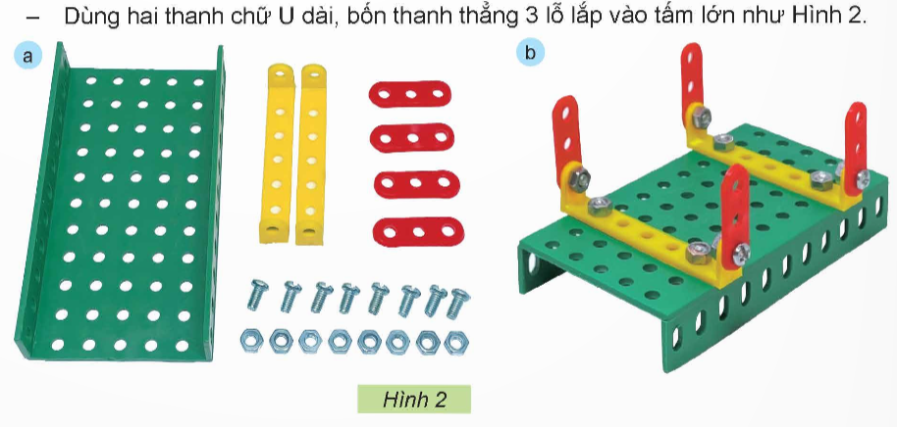
Bước 1: Lắp khung xe

Slide 2
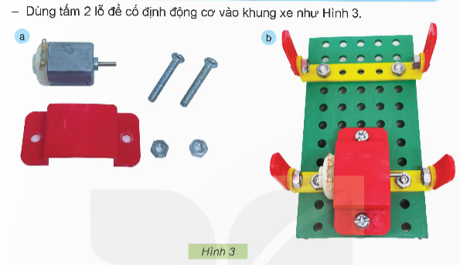
Bước 2: Lắp động cơ và giá pin vào khung xe.

Slide 3
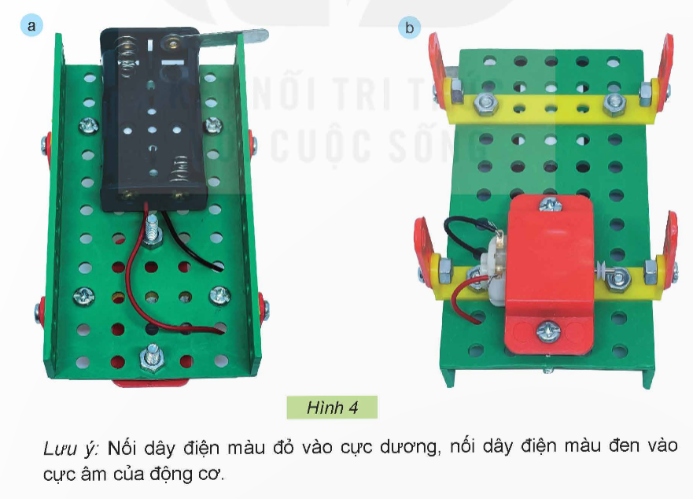
Dùng băng dính 2 mặt để cố định 2 pin tiểu vào khung xe và nối 2 đầu dây điện của giá 2 pin tiểu với 2 cực của động cơ như Hình 4

Slide 4
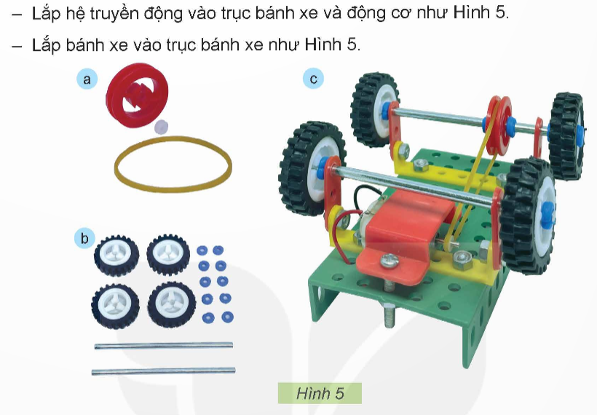
Bước 3: Lắp hệ thống truyền động vào trục và bánh xe.

Slide 5
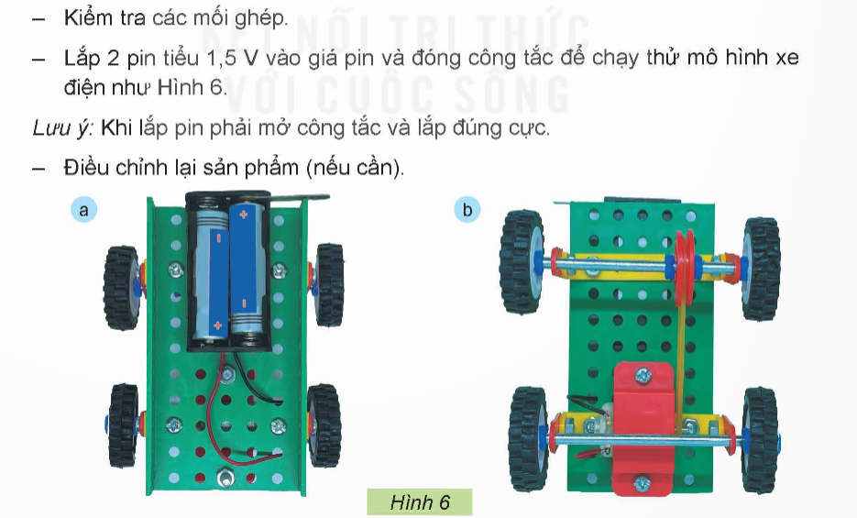
Bước 4: Kiểm tra hoạt động của mô hình.

Slide 6

+ Bước 1: Lắp khung xe
+ Bước 2: Lắp động cơ và giá pin vào khung xe.
+ Bước 3: Lắp hệ thống truyền động vào trục và bánh xe.
+ Bước 4: Kiểm tra hoạt động của mô hình.

